Slide 1

Yükseköğretimde KBRN
Zeliha KOÇAK TUFAN
YÖK Yürütme Kurulu Üyesi
Aralık 2017

Slide 2

SUNUM PLANI
Mevzuat
İstatistikler
Çalıştay

Slide 3
03.05.2012 Tarih ve 28281 Sayılı Resmi Gazete
KİMYASAL, BİYOLOJİK, RADYOLOJİK VE NÜKLEER TEHLİKELERE DAİR GÖREV YÖNETMELİĞİ

Slide 4
İkinci Bölüm- Görev ve sorumluluklar
Afet ve Acil Durum Yönetimi Başkanlığı
Genel Kurmay Başkanlığı
Bilim, Sanayi ve Teknoloji Bakanlığı
Çevre ve Şehircilik Bakanlığı
Dışişleri Bakanlığı
Gıda, Tarım ve Hayvancılık Bakanlığı
Gümrük ve Ticaret Bakanlığı
İçişleri Bakanlığı
Maliye Bakanlığı
Milli Eğitim Bakanlığı
Orman ve Su İşleri Bakanlığı
Sağlık Bakanlığı
Ulaştırma, Denizcilik ve Haberleşme Bakanlığı
Türkiye Atom Enerjisi Kurumu Başkanlığı
Türkiye Bilimsel ve Teknolojik Araştırma Kurumu Başkanlığı
Yükseköğretim Kurulu Başkanlığı
Valilikler
Kızılay Genel Başkanlığı
Basın ve yayın kuruluşları
Sivil toplum kuruluşları

Slide 5
İKİNCİ BÖLÜM
5. Madde 18. bendi:
Yükseköğretim Kurulu Başkanlığının görev ve sorumlulukları
(a) KBRN tehdit ve tehlikelerine karşı eğitim, araştırma, geliştirme ve analiz çalışmalarıyla ilgili olarak üniversitelerin veya üniversite hastanelerinin bilimsel ve akademik destek sağlaması hususunda gerekli düzenlemeleri yapar.
b) Sağlık Bakanlığı ile koordineli olarak bünyelerinde seyyar ve sabit laboratuarı bulunan üniversite ve üniversite hastanelerinin imkânlarından yararlanılması ile ilgili gerekli düzenlemeleri yapar.
c) Sağlık Bakanlığı ile koordineli olarak, olaylardan etkilenen veya yaralanan şahısların üniversite hastanelerinde bakım ve tedavileri için gerekli düzenlemeleri yapar.

Slide 6
Bilimsel ve akademik destek
Tanıda destek
Tedavide destek

Slide 7
Yönetmelikte bulunan ‘bir yıl içinde yönerge hazırlanması’ istemi Haziran ayında 03.06.2012 tarihinde bir yazı ile rektörlüklere duyurularak her üniversitenin kendi ‘Kimyasal, Biyolojk Radyolojik ve Nükleer Tehlikelere İlişkin Görev Yönergesi’ni hazırlaması istenmiştir

Slide 8


Slide 9
21-22.02.2017 tarihlerinde Ankara’da Afet ve Acil Durum Yönetimi (AFAD) Başkanlığında Kimyasal Biyolojik, Radyolojik ve Nükleer (KBRN) Tehlikeler konusunda bir eşgüdüm toplantısı yapılmıştır.

Slide 10
Akademik bilgi birikimi eksik
Temel eğitim seviyesi sınırlı
Standart prosedürler yok
Paydaşlar yetersiz
Halk bilgisiz

Slide 11
Mevzuat yetersiz
Surveyans yetersiz
Kriz yönetimi yetersiz
Alt yapı yetersiz
Erken uyarı sistemi yok

Slide 12
NEDEN YÖK ÜSTÜNE DÜŞENLERİ YAPMIYOR?

Slide 13
Acil ve Afet yönetimi
49 üniversitede
165 üzerinde program yürütülmektedir
  Afet yönetimi
  Afet yönetimi ve uygulama merkezi
  Acil yardım ve afet yönetimi
  Afetlerde sağlık yönetimi
  Afet tıbbı
  Afet yönetimi mühendisliği…..
Öğretim şekli
  Birinci öğretim-İkinci öğretim
  Uzaktan öğretim-açık öğretim
  Önlisans-Lisans-Lisans tamamlama
  Yüksek lisans-Doktora ……

Slide 14
Nükleer Enerji
18 Üniversitede
33 program yürütülmektedir
  Nükleer Teknoloji ve Radyasyon Güvenliği
  Nükleer Fizik
  Nükleer Bilimler
  Nükleer Enerji Mühendisliği
  Nükleer Tıp
  Nükleer Tıp Teknikleri
  Nükleer Enerji ve Enerji Sistemleri
  Nükleer Uygulamalar
  Nükleer Teknoloji

Slide 15
PROGRAM | DR | LİSANS | ÖNLİSANS | YL | Genel Toplam
HIZLANDIRICI VE DEDEKTÖR TEKNOLOJİLERİ (YL) (TEZLİ) |  |  |  | 5 | 5
NÜKLEER BİLİMLER (DR) | 22 |  |  |  | 22
NÜKLEER BİLİMLER (YL) (TEZLİ) |  |  |  | 51 | 51
NÜKLEER ENERJİ MÜHENDİSLİĞİ (DR) | 22 |  |  |  | 22
NÜKLEER ENERJİ MÜHENDİSLİĞİ (YL) (TEZLİ) |  |  |  | 46 | 46
NÜKLEER ENERJİ MÜHENDİSLİĞİ PR. |  | 404 |  |  | 404
NÜKLEER ENERJİ VE ENERJİ SİSTEMLERİ (YL) (TEZLİ) |  |  |  | 43 | 43
NÜKLEER FİZİK (DR) | 20 |  |  |  | 20
NÜKLEER FİZİK (YL) (TEZLİ) |  |  |  | 28 | 28
NÜKLEER TEKNOLOJİ (DR) | 10 |  |  |  | 10
NÜKLEER TIP (DR) | 1 |  |  |  | 1
NÜKLEER TIP (YL) (TEZLİ) |  |  |  | 3 | 3
NÜKLEER TIP TEKNİKLERİ PR. |  |  | 166 |  | 166
NÜKLEER UYGULAMALAR (DR) | 17 |  |  |  | 17
RADYOLOJİK BİLİMLER (DR) | 5 |  |  |  | 5
SAĞLIK FİZİĞİ (YL) (İNGİLİZCE) (TEZLİ) |  |  |  | 5 | 5
SAĞLIK FİZİĞİ (YL) (TEZLİ) |  |  |  | 37 | 37
Genel Toplam | 97 | 404 | 166 | 218 | 885

Slide 16
Radyasyon
Radyasyon Güvenliği Ve Koruma
Nükleer Teknoloji Ve Radyasyon Güvenliği Pr.
Radyasyon Onkolojisi (Yl) (Tıp)
Radyasyon Onkolojisi (Yl)
Radyasyon Onkolojisi (Sağlık Fiziği Programı)
Radyasyon Bilim Ve Teknoloji (Yl)
Nükleer Teknoloji Ve Radyasyon Güvenliği Pr.

Slide 17
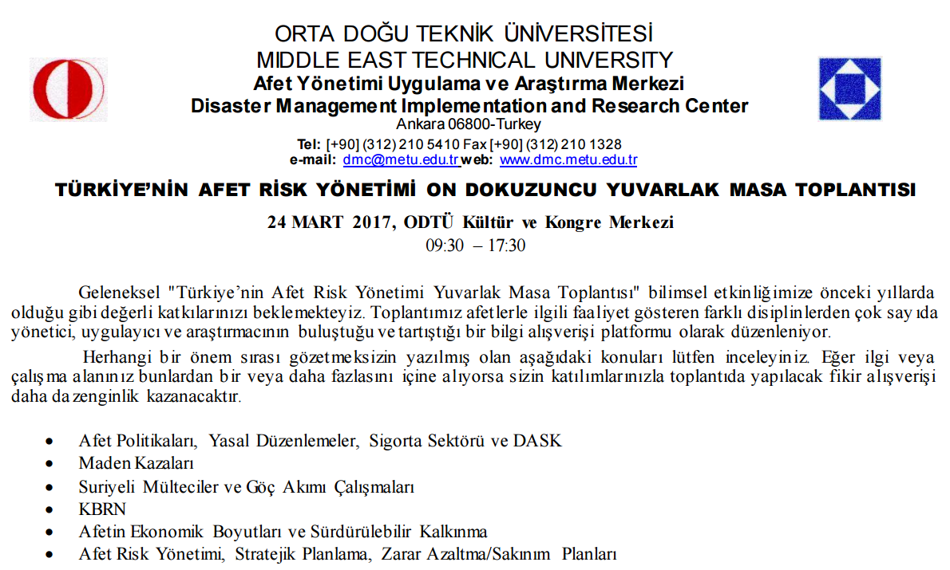

Slide 18
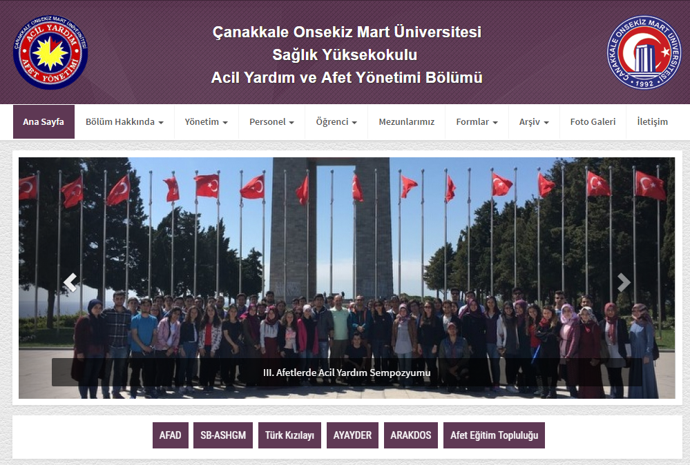

Slide 19
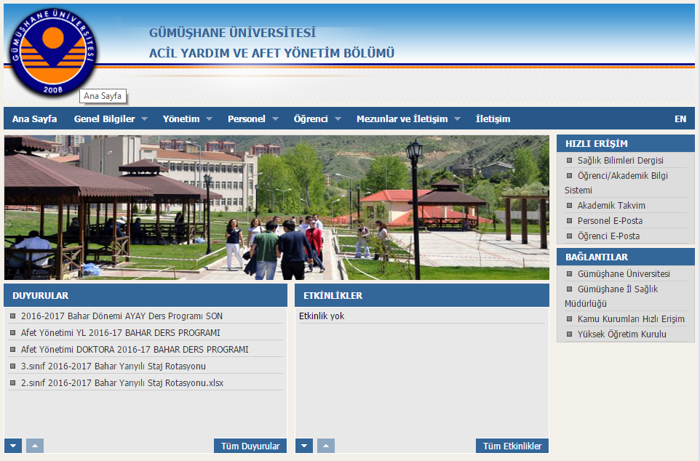

Slide 20
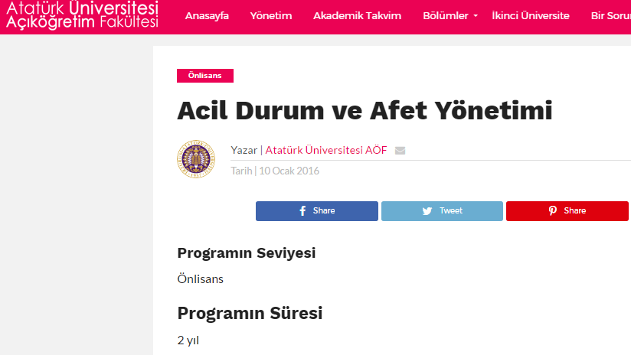

Slide 21


Slide 22
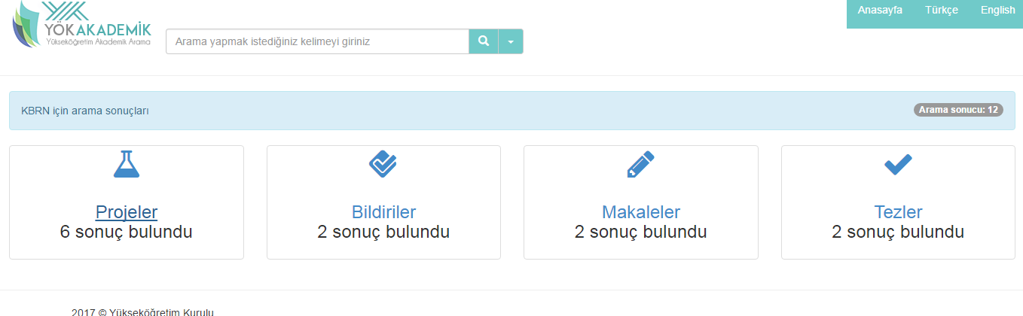
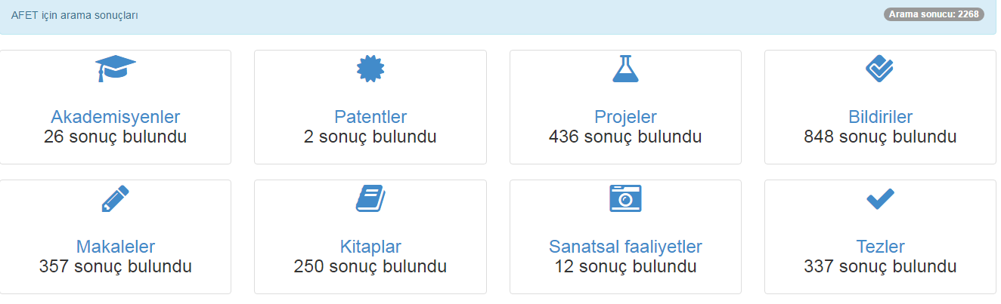
KBRN
AFET

Slide 23
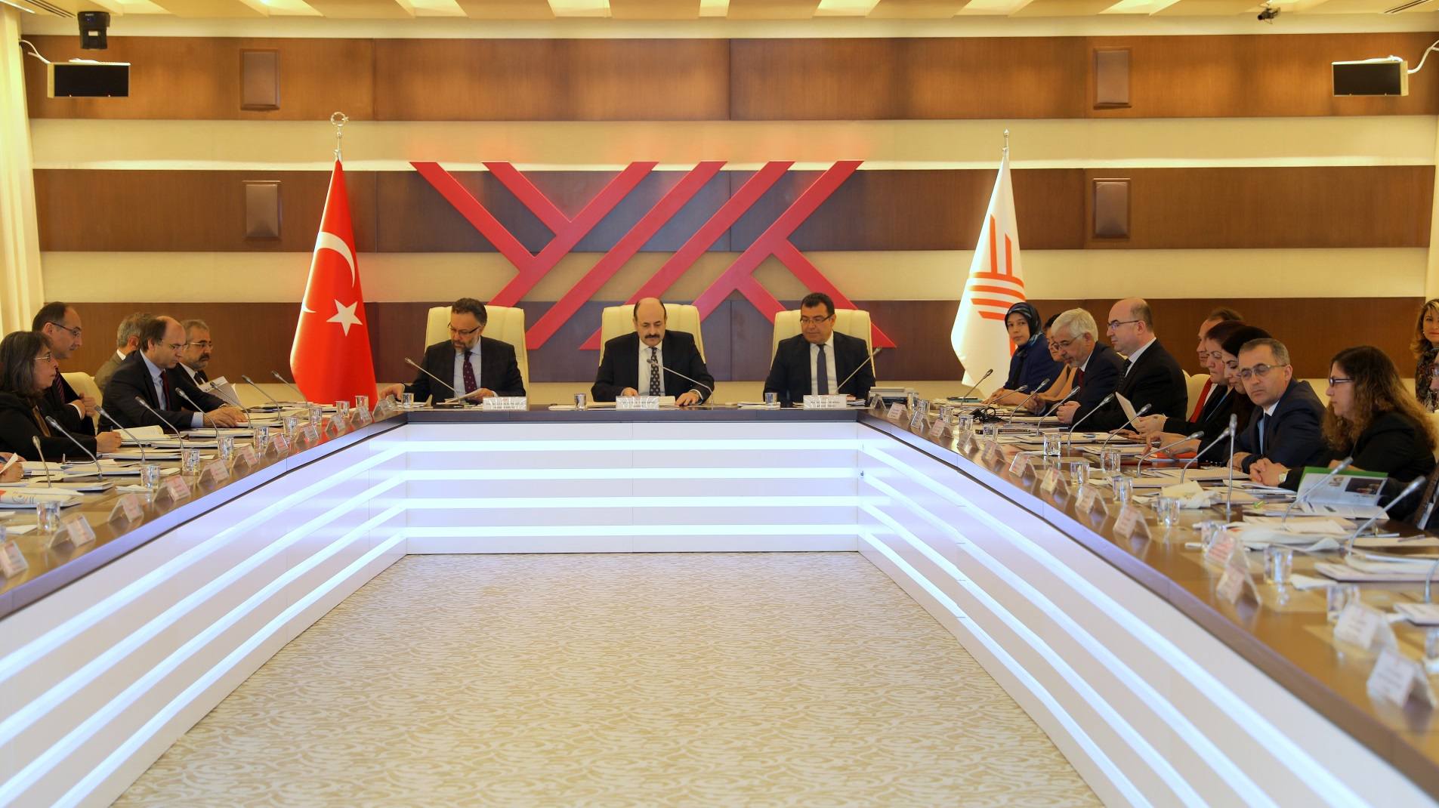
26 Nisan 2017
Yüksek Öğretim Kurulu

Slide 24
YÜKSEKÖĞRETİM KURULUNDA KBRN
DEĞERLENDİRME TOPLANTISI
Yükseköğretim Kurulu
Milli Savunma Bakanlığı
TAEK, TÜBİTAK, KIZILAY
Sağlık Bakanlığı, Kamu HK
Üniversiteler
AFAD

Slide 25
YÜKSEKÖĞRETİM KURULUNDA KBRN
DEĞERLENDİRME TOPLANTISI
Prof. Dr. M.A. Yekta SARAÇ -Yükseköğretim Kurulu Başkanı
Yükseköğretimde KBRN Mevcut Durumun Analizi ve Gelecek Planlamas
Türkiye ve KBRN Gerçeği
Tıbbi KBRN
Tıbbi Olmayan KBRN
Sağlık Bilimleri Üniversitesi ve KBRN
Grup Çalışmaları Grup 1: Kimyasal Grup 2: Tıbbi Grup 3: Radyoaktif ve Nükleer

Slide 26
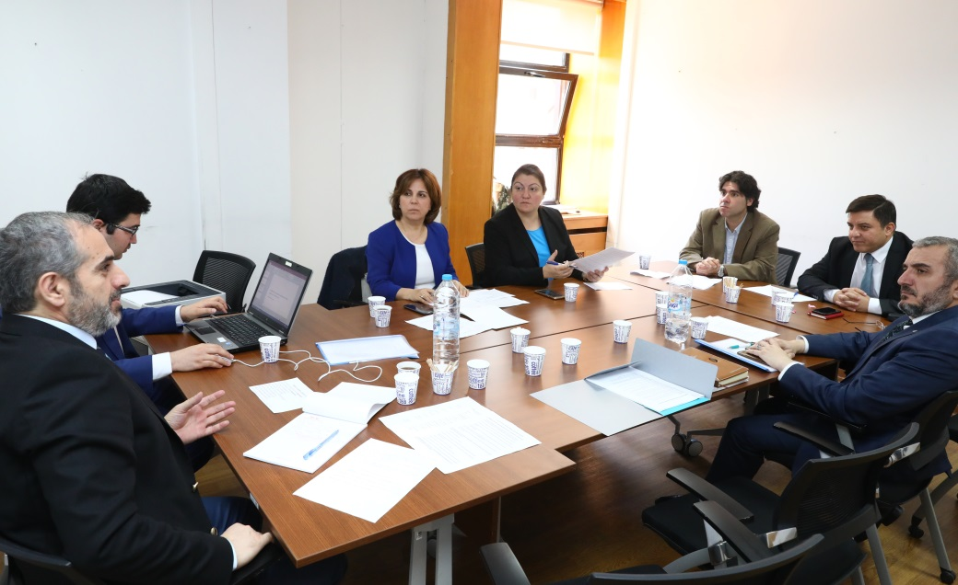
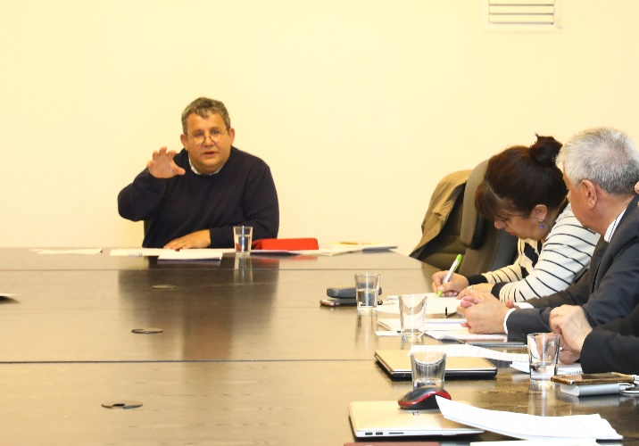
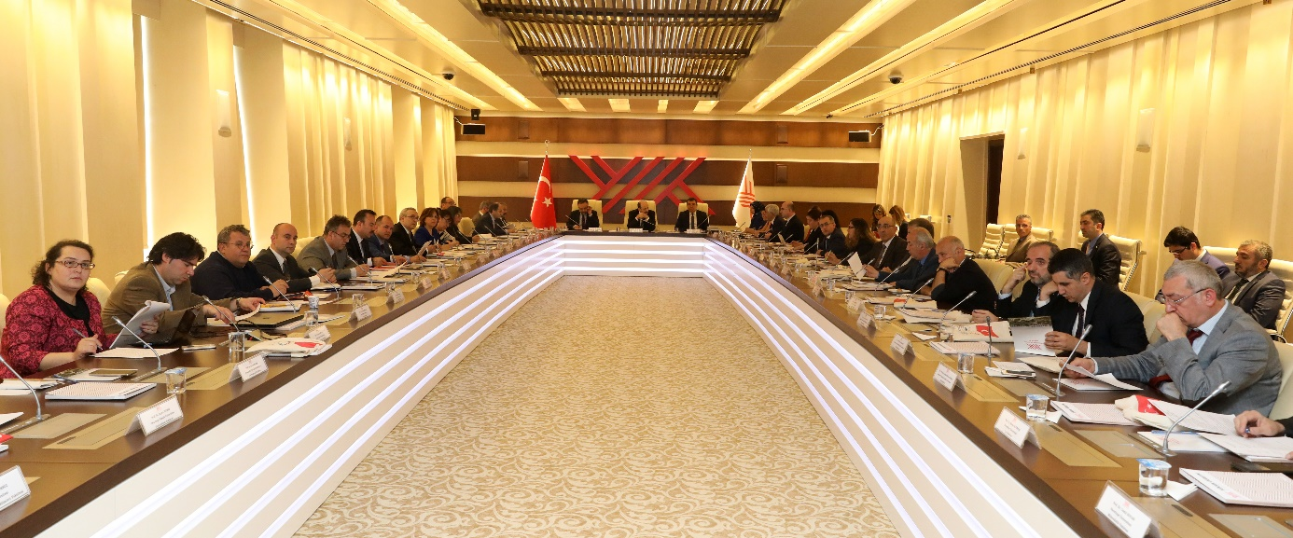
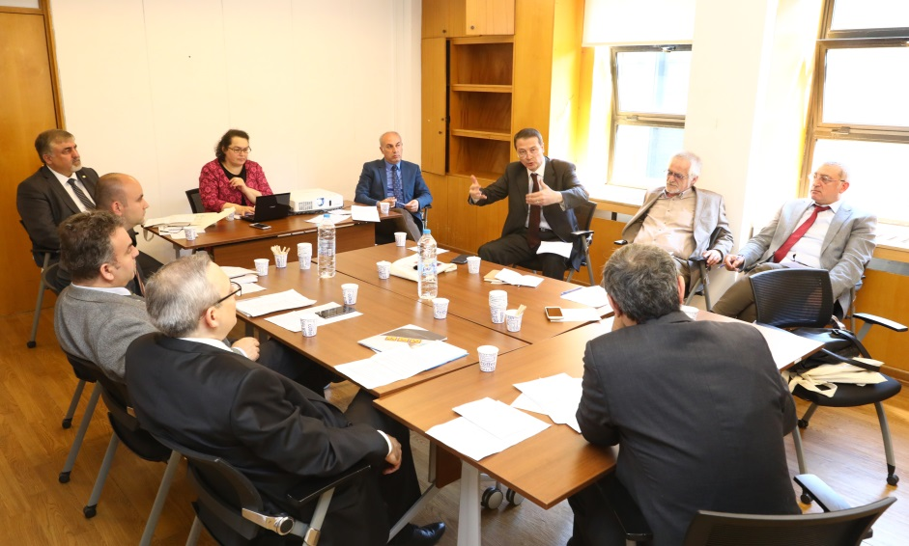
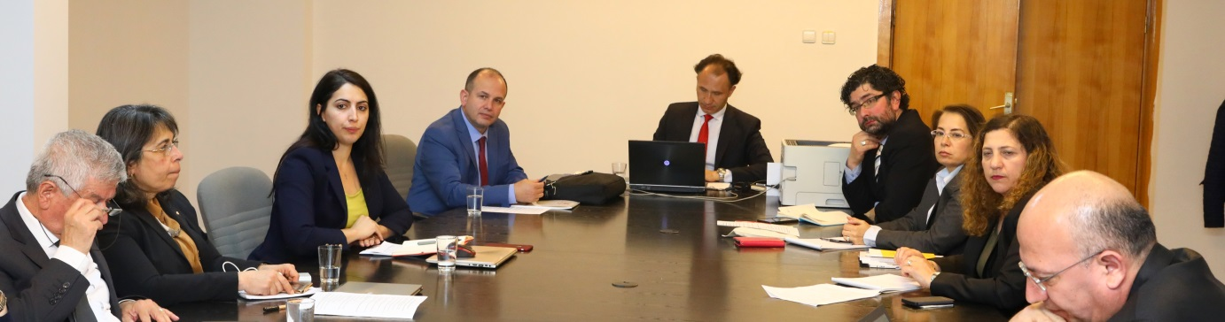

Slide 27
Kısa vadede;
İhtiyaçların belirlenmesi için tüm paydaş kurumlarla görüşmeler yapılması,
Üniversitelerde mevcut durumun (üniversiteler, fakülteler, laboratuvar ve hastaneler) ve insan kaynakları belirlenmesi
Bu bilgilerin sağlanması için bir anket çalışmasının yapılması,

Slide 28
Orta-uzun vadede ise;
Eğitici havuzunun oluşturulması
KBRN derslerinin artırılması
KBRN’nin bir doçentlik alanı olması
Üniversitelerinde “ KBRN”nin ana dal olarak yer alması
KBRN konularının öncelikli alanlar olarak belirlenmesi
Bilimsel çalışmalara fon desteğinin artırılması
KBRN Bilimsel Danışma Kurulu’nun oluşturulması
KBRN Enstitüleri (Tıbbi/Tıbbi olmayan/Enstitüler) kurulması

Slide 29
Sağlık Bilimleri Üniversitesi
Tıbbi KBRN yüksek lisans ve doktora
Gebze Teknik Üniversitesi
Savunma Enstitüsü
Milli Savunma Üniversitesi
KBRN-P Savunması Bilimleri, lisansüstü eğitimler

Slide 30
Paydaşlarla görüşmeler
  Milli Savunma Üniversitesi
  Sağlık Bilimleri Üniversitesi
  AFAD

Slide 31
Teşekkürler

